Slide 1
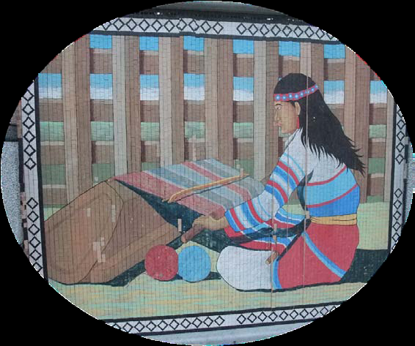
認識槓桿原理
原住民學童數位CPS能源課程建置及發展之研究

Slide 2
小組討論

Slide 3

問題一
槓桿原理包含哪構造？

Slide 4
問題二
有幾種槓桿的種類
日常生活有哪些應用槓桿原理的例子？

Slide 5
問題三
你覺得槓桿有什麼功用？
這些功用對生活有什麼幫助？

Slide 6

小組討論與發表

Slide 7
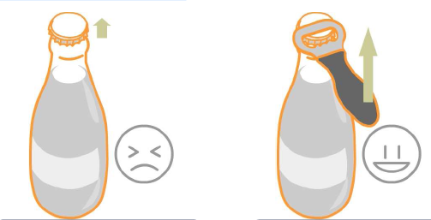
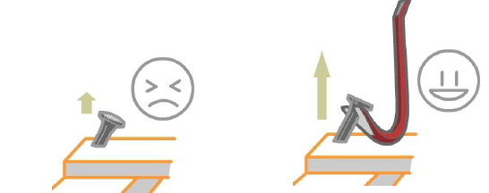
善用工具
善用工具，可以幫助我們順利完成工作。
Notes:
從前在山頂上有一塊大石頭，大石頭又大又重，穩穩的安坐在山頂上。平常很多鳥就在大石頭上面玩耍遊戲，非常快樂。
有一天，有隻鳥提議說：「我們誰能推動這塊大石頭，我們就稱牠為王。」於是每隻鳥都摩拳擦掌的想把大石頭推下山，可是卻沒有一隻鳥能夠移動石頭。就連平常力氣最大最厲害的kaboji鳥和boshi鳥使盡全力用力推，大石頭還是只動了一點點而已。
就在這個時候，靜靜旁邊看的Sisil鳥走了過來，想要試試看推大石頭。可是Sisil鳥長的又瘦又小，有辦法推動又大又重的大石頭嗎？沒想到，Sisil鳥慢慢的走到大石頭旁邊，用力一踢，一腳就把大石頭踢到山谷下。大家看了簡直不敢相信，於是便尊稱Sisil鳥為鳥中之王。
Sisil鳥要飛上天時，對人們說：「以後你們要注意聽我的啼聲，來判斷吉凶。」從此以後，不論是決定重大事件，或者是外出狩獵、出草，太魯閣族人都要先聽Sisil鳥的叫聲，來判斷吉凶。
禁忌習俗
1. Sisil鳥的啼聲緩和而清亮是吉，雜而急是凶。
2. Sisil鳥在獵人前進方向的右邊不斷盤旋鳴叫是吉，在左邊是凶，獵人要停止前進，等到Sisil鳥移到右邊時，才能繼續前進。
3. Sisil鳥從獵人面前鳴叫橫飛過是危險凶兆，應立即折返，改日再來。
4. Sisil鳥從右向左再從左向右鳴叫橫飛，是凶兆。

Slide 8
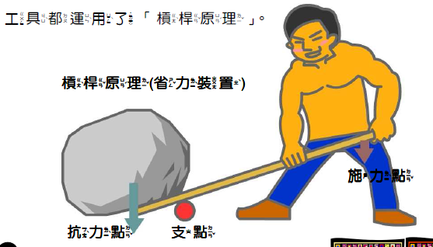
認識槓桿原理

Slide 9
認識槓桿原理
支點
施力點
抗力點
主動用力的地方
支撐的地方
有反應的地方

Slide 10
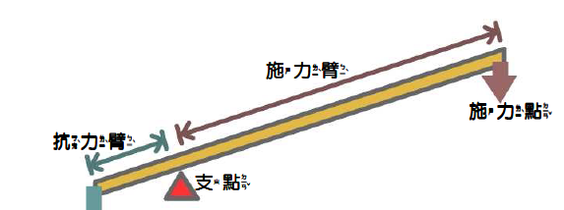
認識槓桿原理
施力點
支點
抗力點

Slide 11
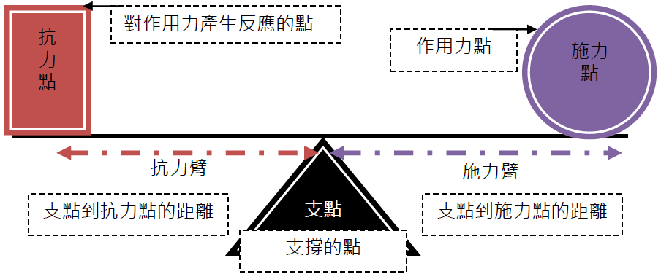
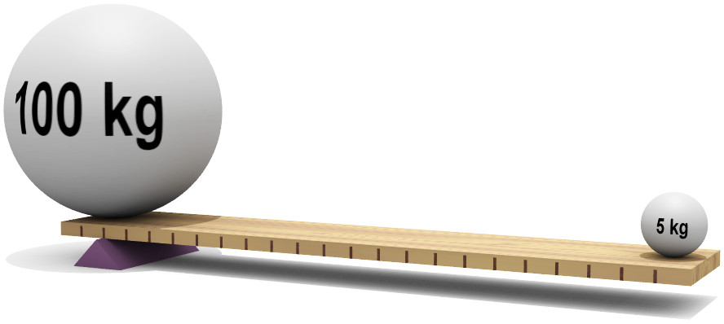

Slide 12
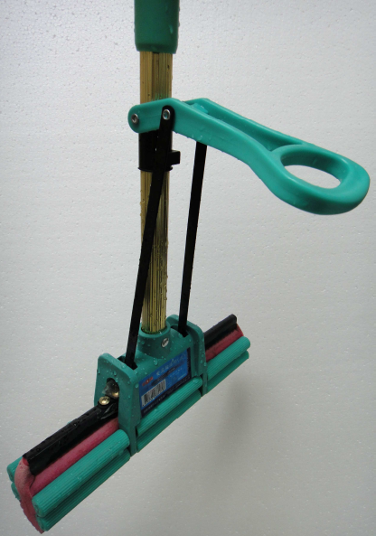
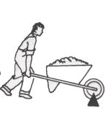
日常生活中槓桿原理在哪裡？
支點
施力點
抗力點
2
1
3
1
2
3

Slide 13
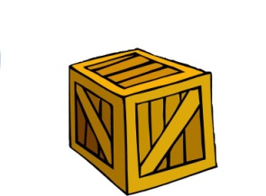
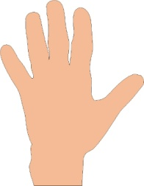
省力裝置
施力臂就像是我們的小幫手一樣，
所以小幫手越強大，我們就越省力！
施力臂 > 抗力臂
抗力臂就像是我們的敵人一樣，
所以敵人越強大，我們就越費力！
抗力臂 > 施力臂

Slide 14
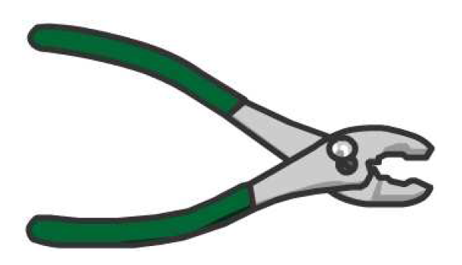
練習一下
支點
施力點
抗力點

Slide 15
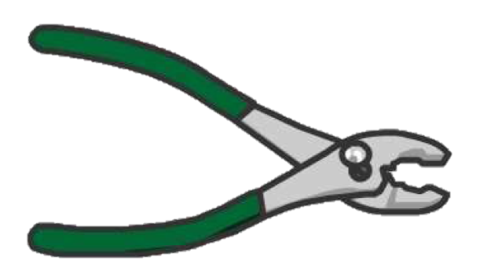
練習一下
支點
施力點
施力臂
抗力臂
抗力點
施力臂 大於抗力臂，
所以鉗子的設計是？
省力裝置

Slide 16
槓桿三兄弟

Slide 17
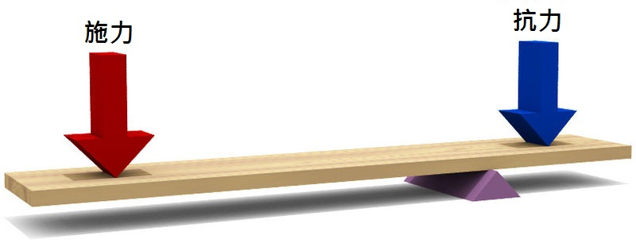
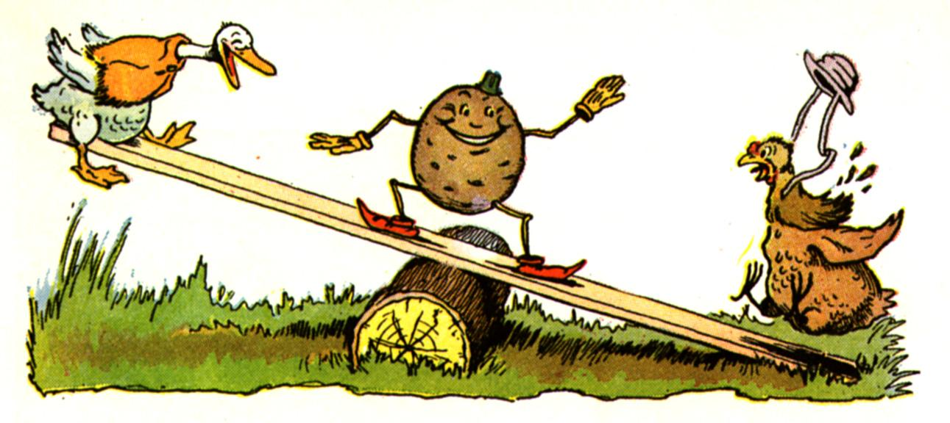
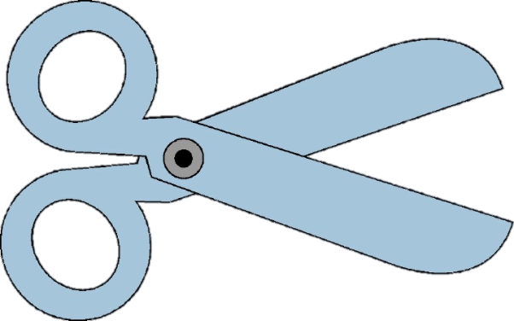
第一類槓桿
支點在施力點與抗力點中間

Slide 18
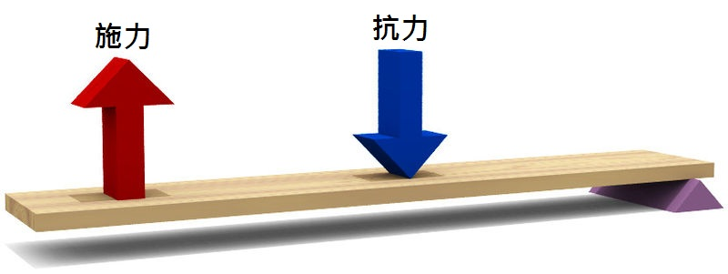
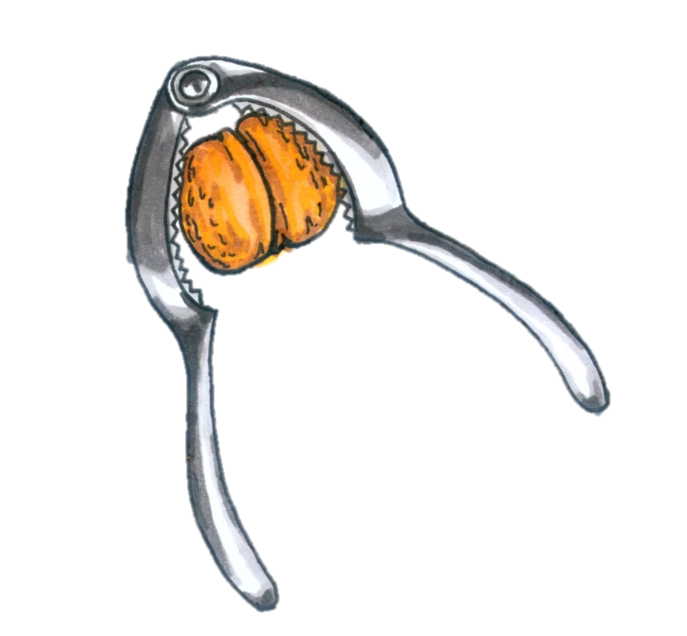
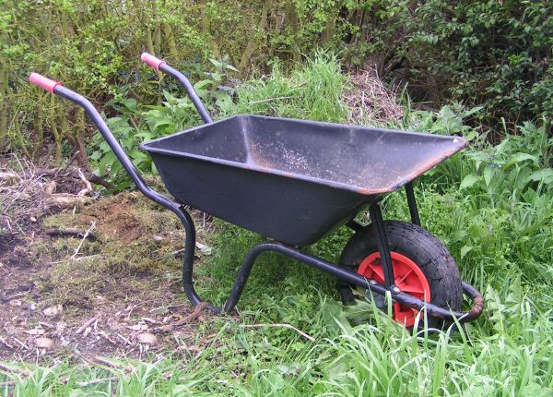
第二類槓桿
施力點、支點分別在抗力點的兩邊
這是一種省力槓桿，可以施加較小的力量來移動較重的物體，但是施力的位移較長。

Slide 19
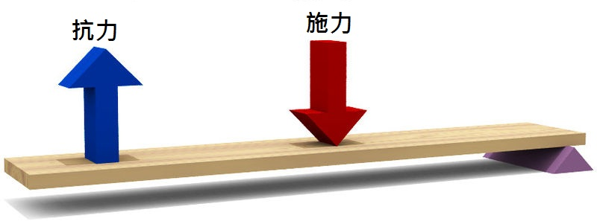
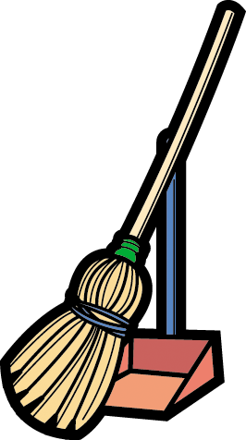
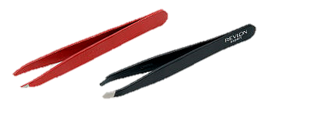
第三類槓桿
抗力點、支點分別在施力點的兩邊
這是一種費力的槓桿，可以節省施力的長短。

Slide 20
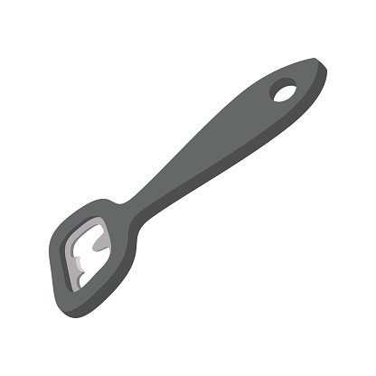
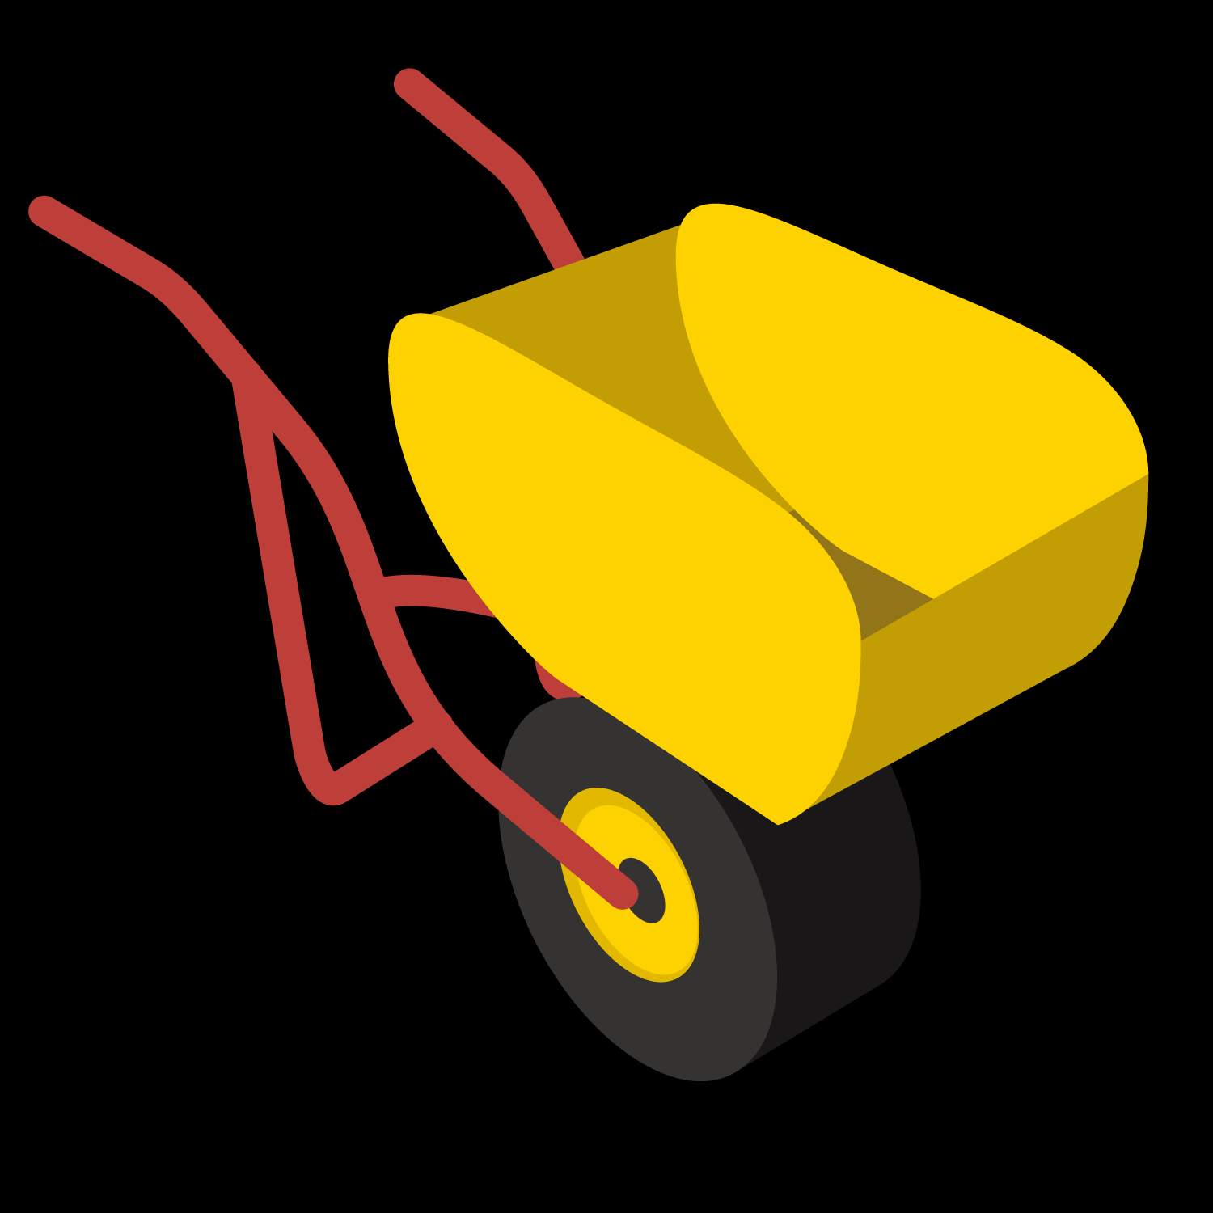
省力工具

Slide 21
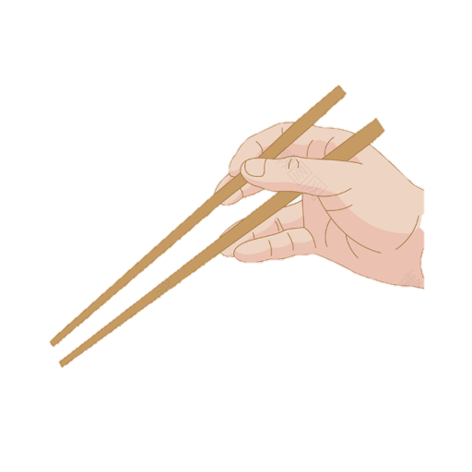
費力工具

Slide 22
平衡大考驗

Slide 23
規則
兩個人一組
一個人要把桿子(掃把)平衡放在肩膀上
另一個人要用平版幫他拍下來

Slide 24
投石大挑戰

Slide 25
看誰投的遠
每個人出來使用投石器，看誰能夠投的最遠
注意事項：
每個人有一次的機會
可以調整支點的位置
不是越大力越好唷

Slide 26
看誰投的準
每個人出來使用投石器，看誰能投到指定區域
注意事項：
每個人有二次的機會
可以調整支點的位置
要注意力量的控制

Slide 27
APP大挑戰

